Slide 1
Государственное бюджетное общеобразовательное учреждение города Москвы «Школа № 2098 имени Героя Советского Союза Л.М. Доватора»
«Разработка умной системы для бесконтактного заселения и проживания в домах и отелях»
Выполнили: Зборовский Михаил, Развенков Кирилл, Редикальцева Мария — ученики 11 "Т" класса, ГБОУ Школа №2098 имени Героя Советского Союза Л.М. Доватора
Научные руководители: Гоптарь Евгений Андреевич, Малевин Дмитрий Сергеевич — учителя информатики, ГБОУ Школа №2098 имени Героя Советского Союза Л.М. Доватора

Slide 2
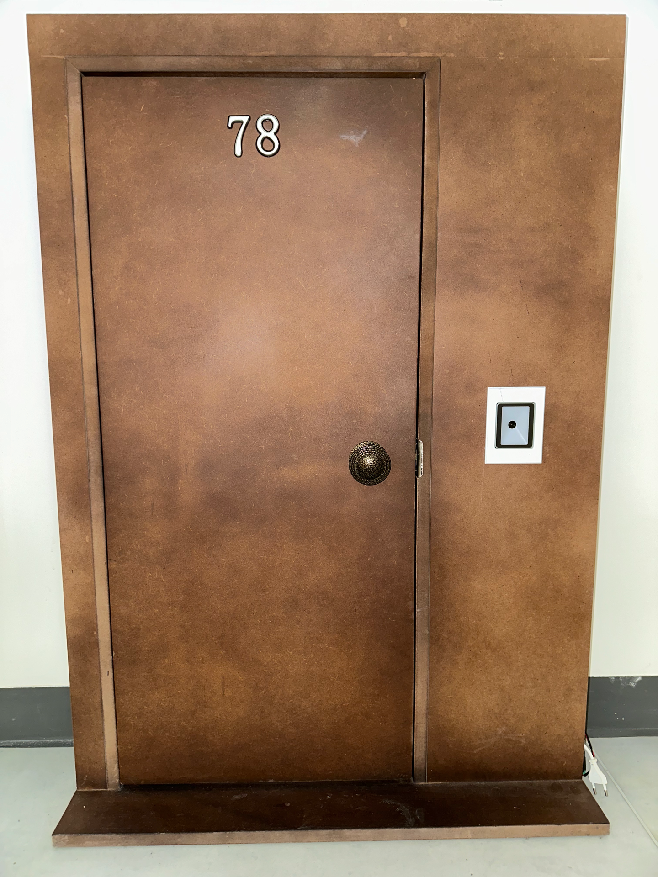
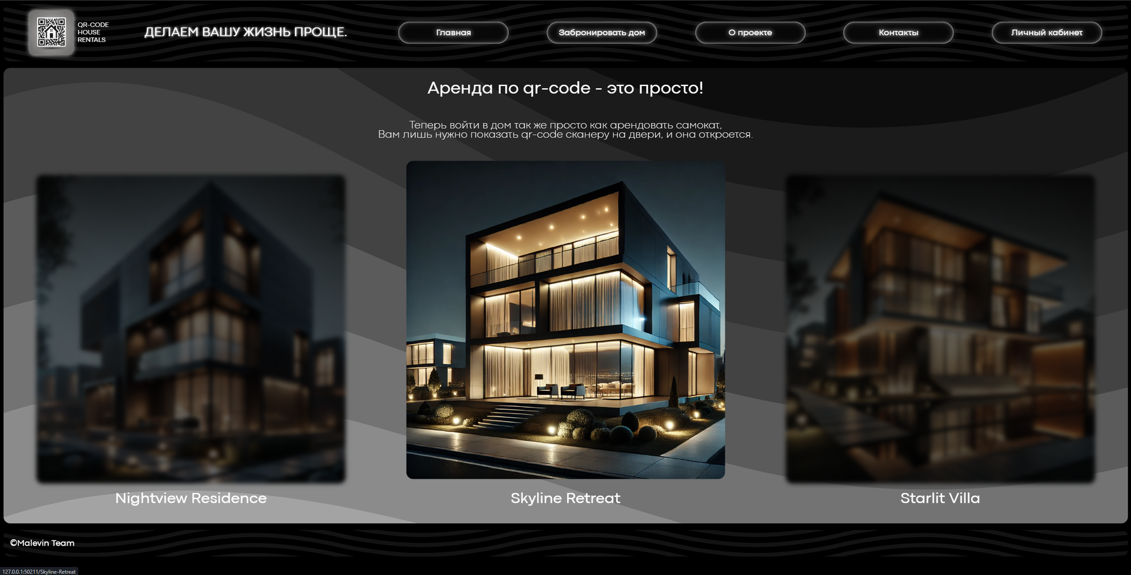
Наш проект
Разработано веб-приложение для регистрации пользования и бронирования дома и макет двери со встроенной электронной схемой.

Slide 3
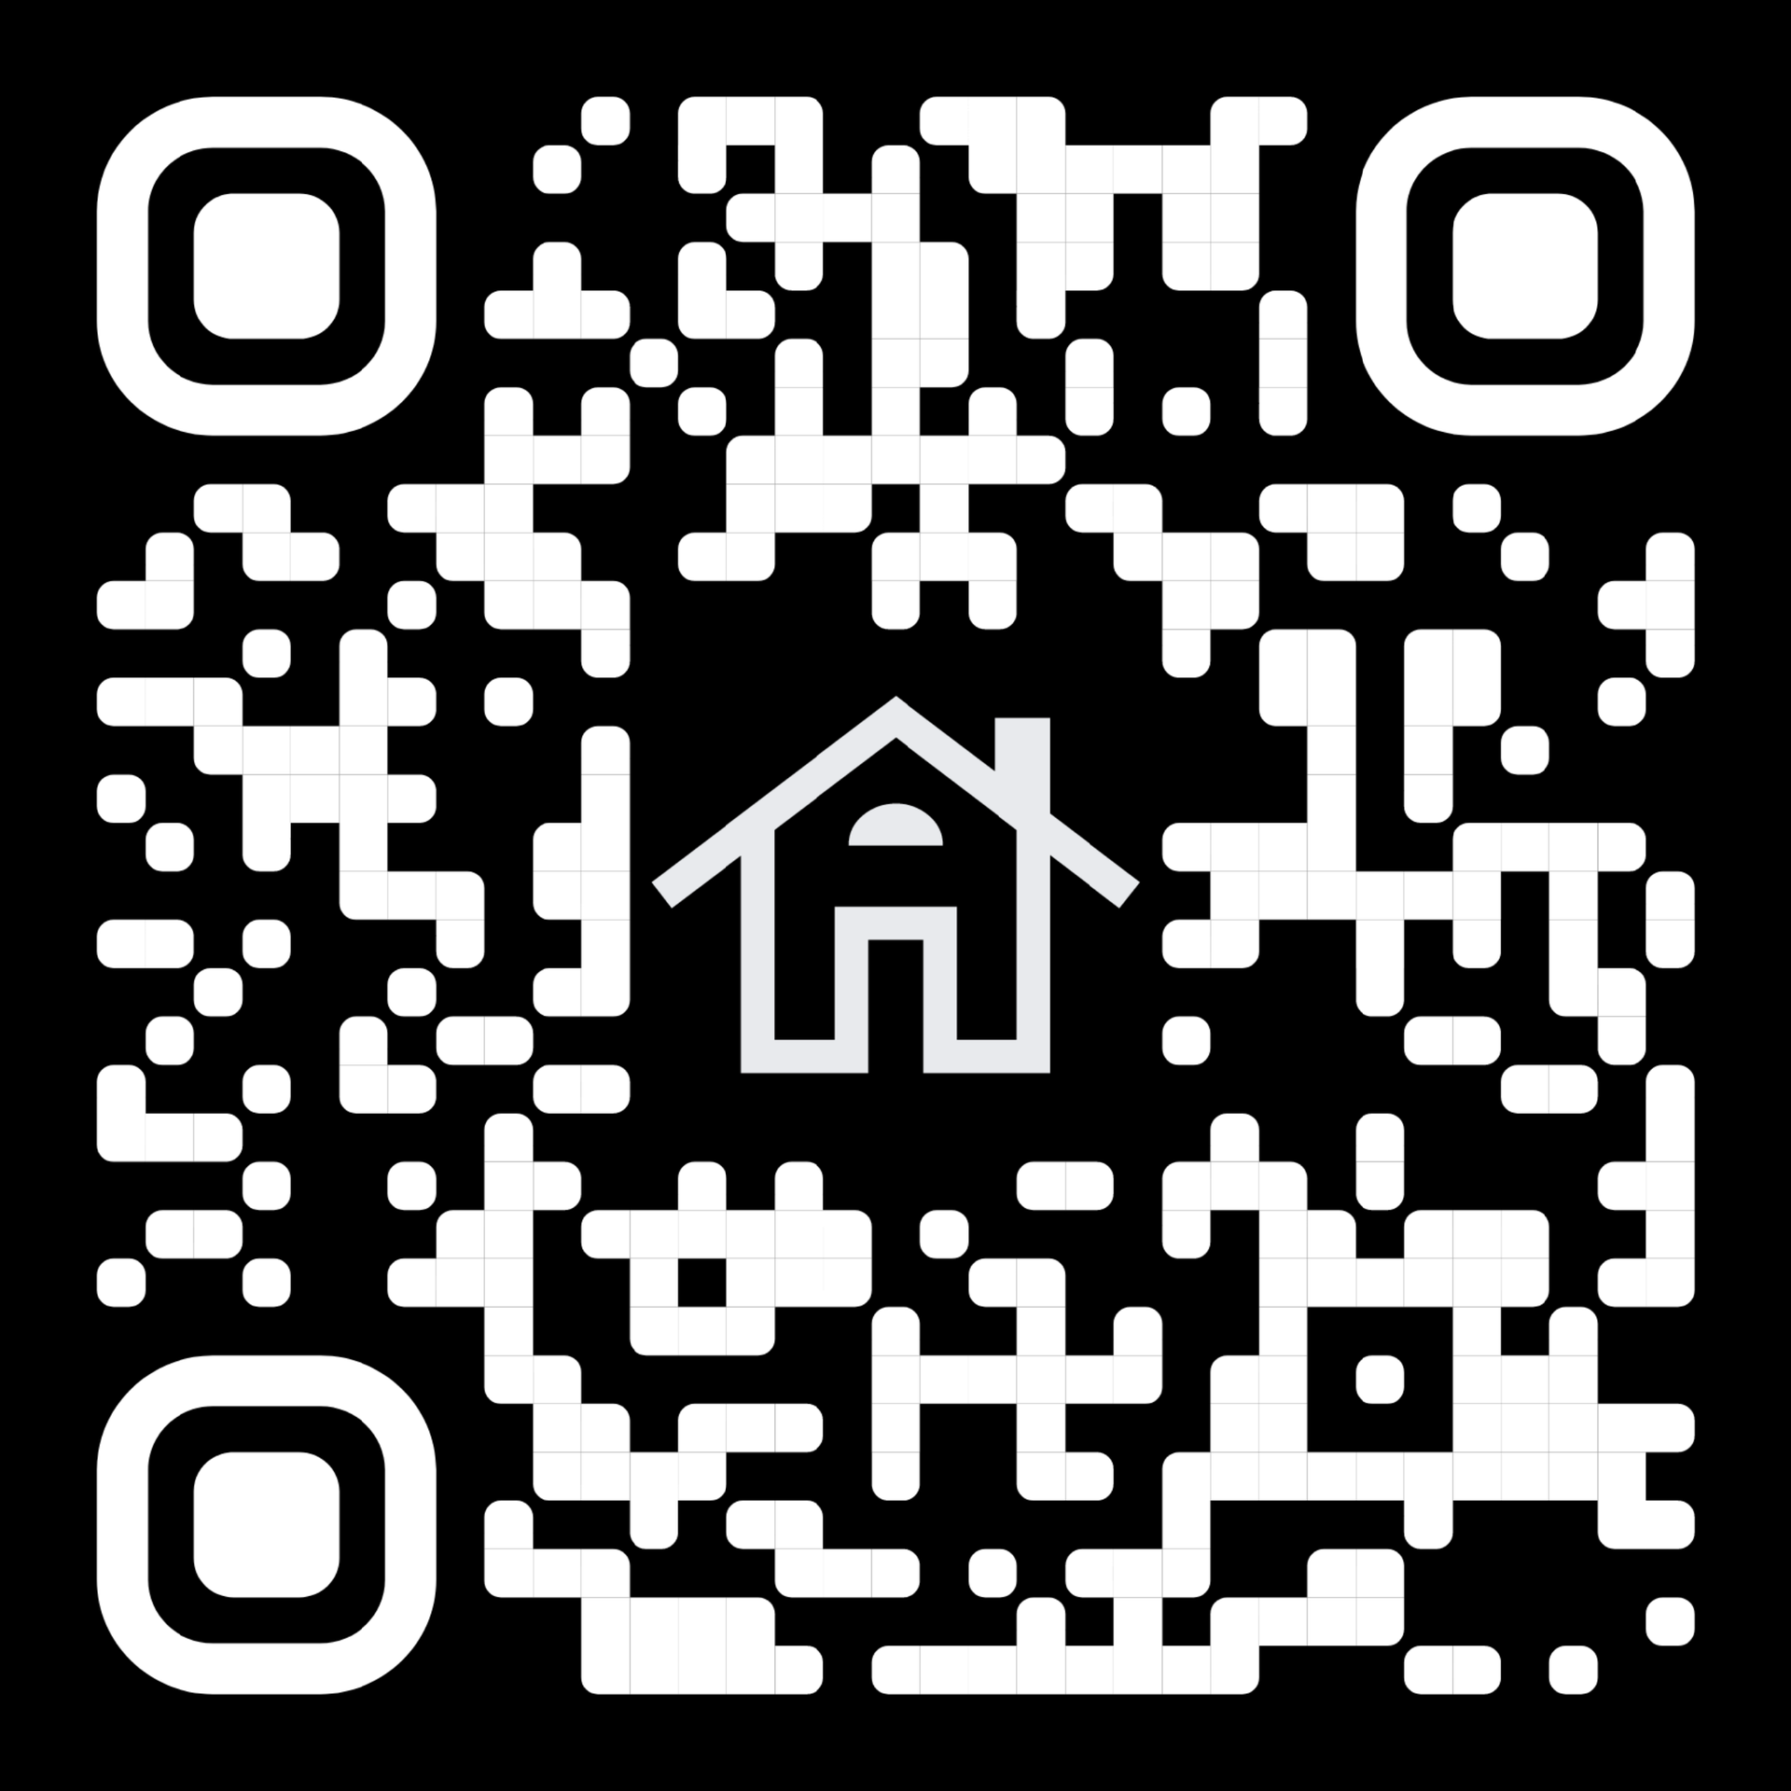
Материалы нашего проекта

Slide 4
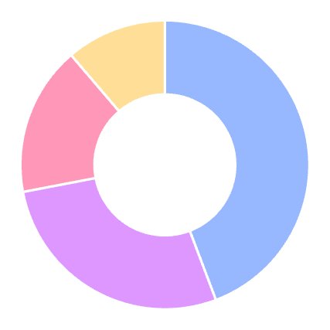
Актуальность и цель работы
Цель проекта
Разработать систему, которая позволит пользователям самостоятельно забронировать жилье, получить доступ к нему без физического контакта, а также управлять некоторыми функциями дома или отеля. Система должна быть интуитивно понятной, безопасной и надежной.
Qr-коды (40%)
Ключи и карты доступа (25%)
Пароли и pin коды (15%)
Биометрические данные (10%)
https://ru.qrcodechimp.com/maximize-profits-in-hospitality-using-qr-codes/

Slide 5
Задачи работы
1
Разработка модели
2
Создание сайта
Создание модели корпуса и замка, а также разработка электронной схемы, которая позволит замку работать автономно.
Разработка сайта с серверной частью, где будет реализована система бронирования и оплаты, а также управление доступом к домам/отелям.
3
Тестирование
Проведение тестирования разработанной системы для выявления и устранения ошибок, а также оптимизации функциональности.

Slide 6
Стек технологий
Python/Flask
HTML/CSS
Sqlite
JavaScript/jQuery
Arduino
Компас-3D

Slide 7
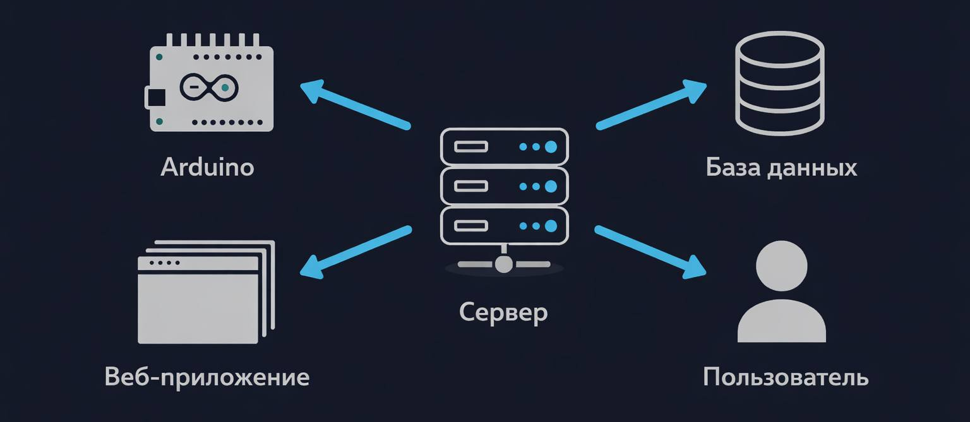
Архитектура системы

Slide 8
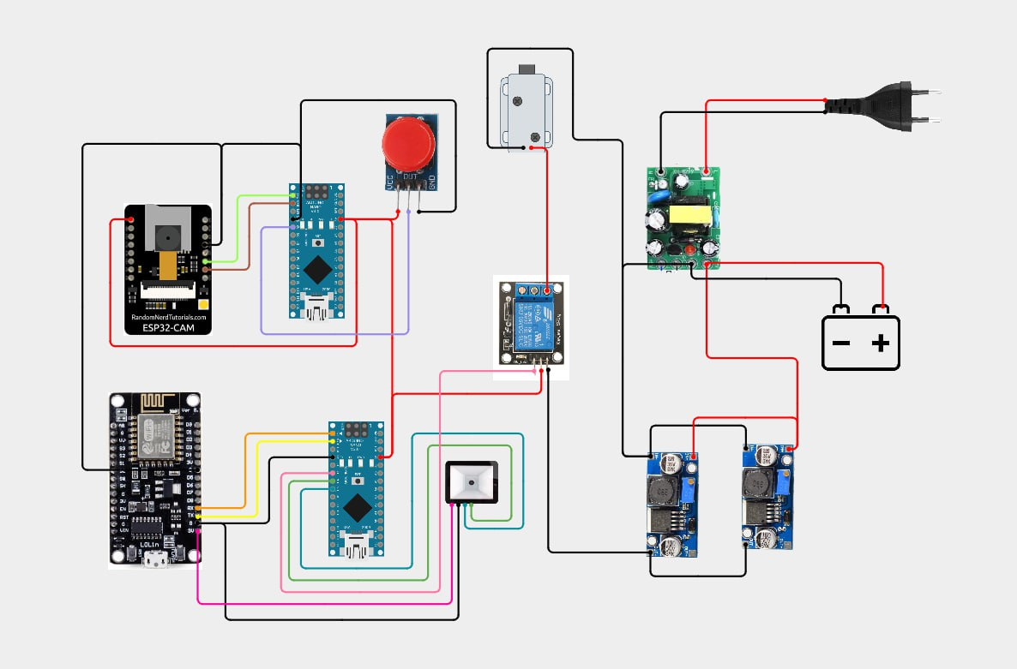
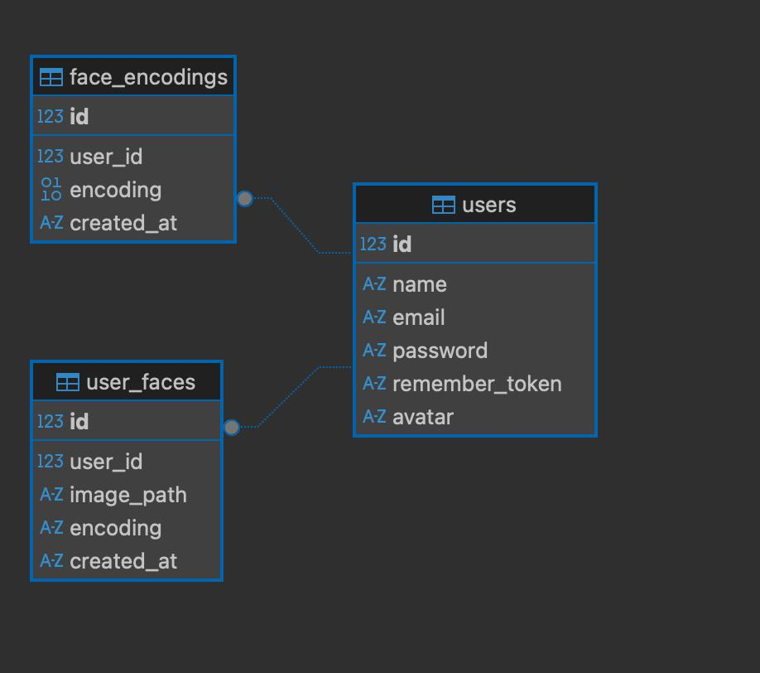
Электронная схема
Схема базы данных

Slide 9
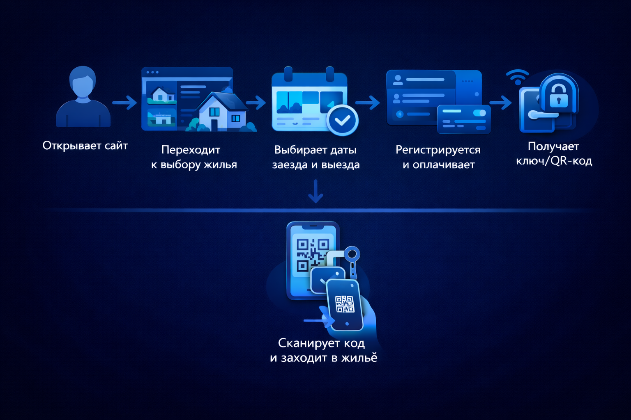
Алгоритм заселения
Алгоритм заселения

Slide 10



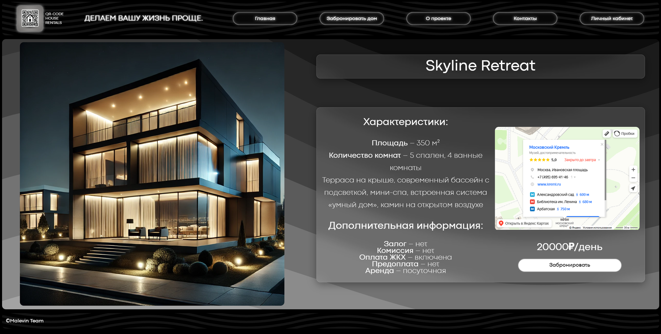
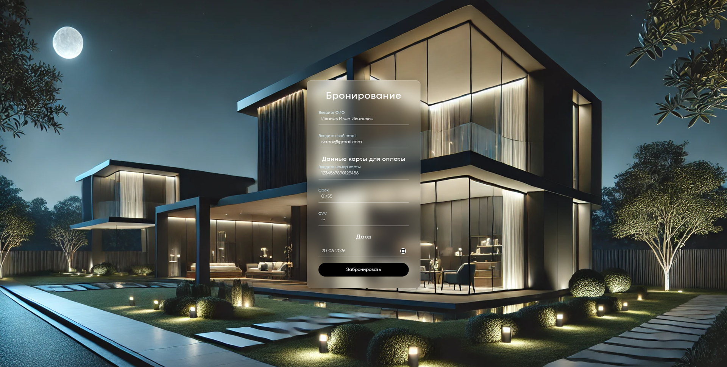
Пример взаимодействия пользователя
На главную страницу
Выбор дома
Бронирование
Пользователь открывает страницу сайта и видит список домов/отелей, доступных для бронирования.
Пользователь выбирает дом/отель, который ему нравится, и переходит на страницу с детальной информацией о нем.
Пользователь выбирает дату и оплачивает бронирование.

Slide 11
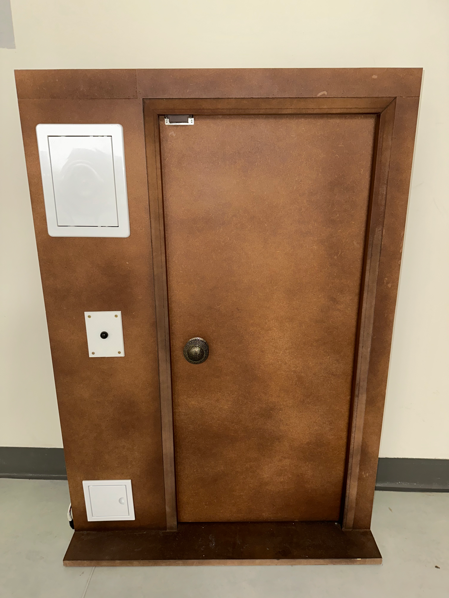
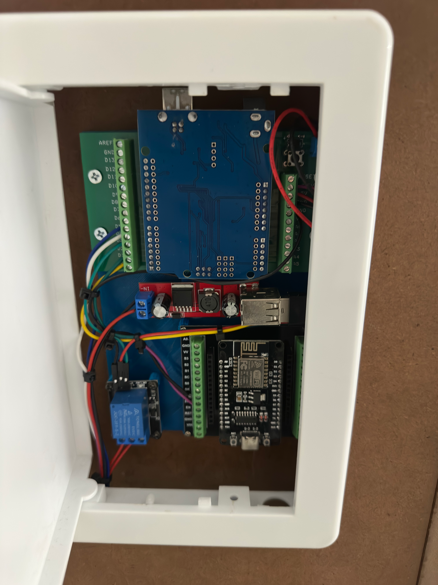
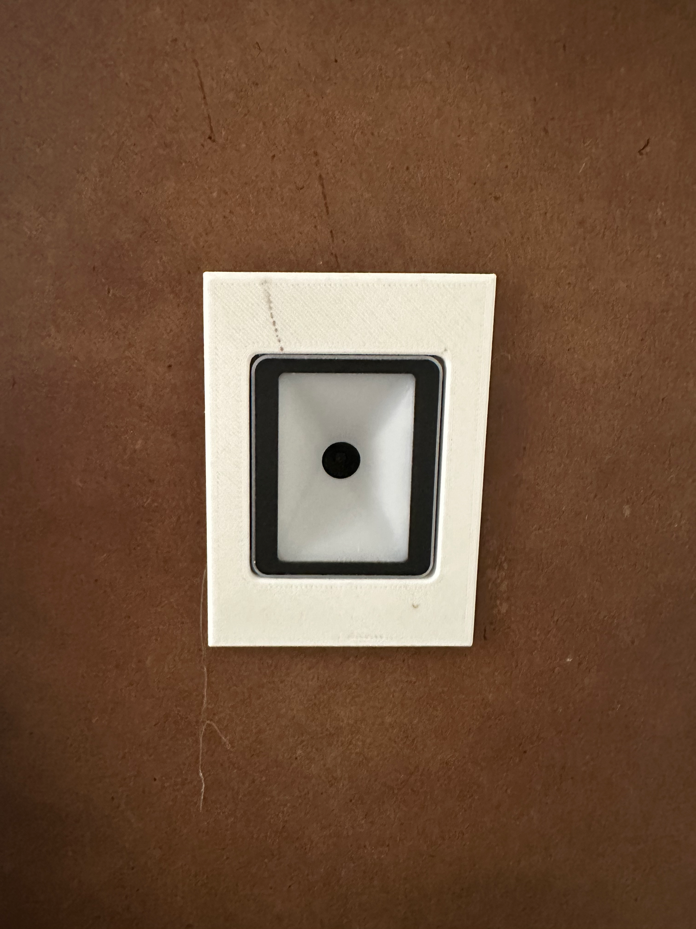
Макет двери со сканером

Slide 12
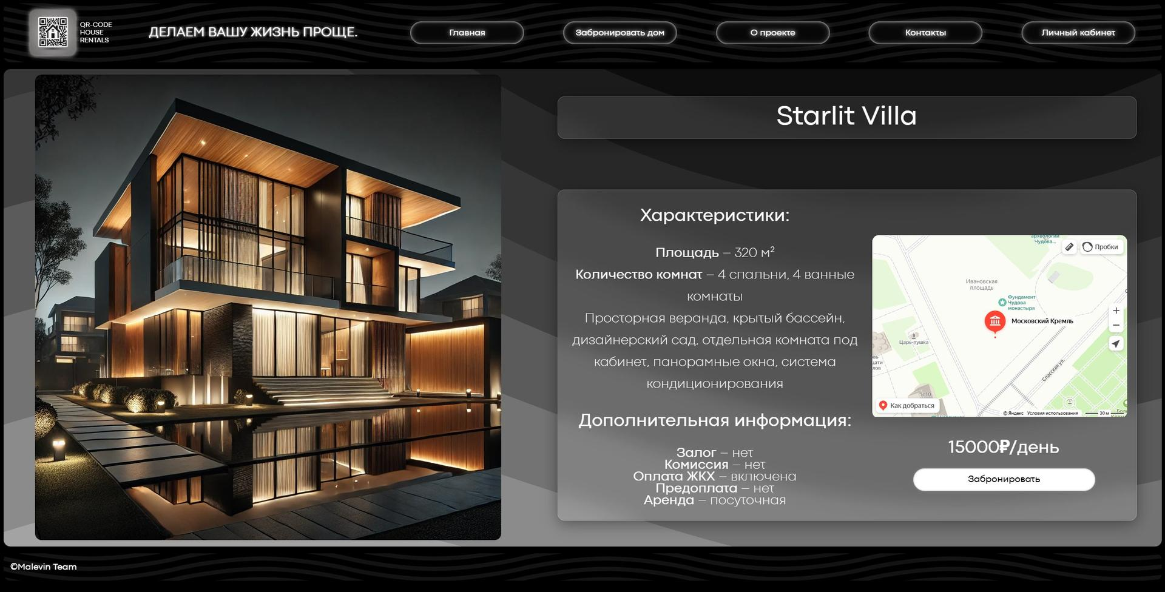
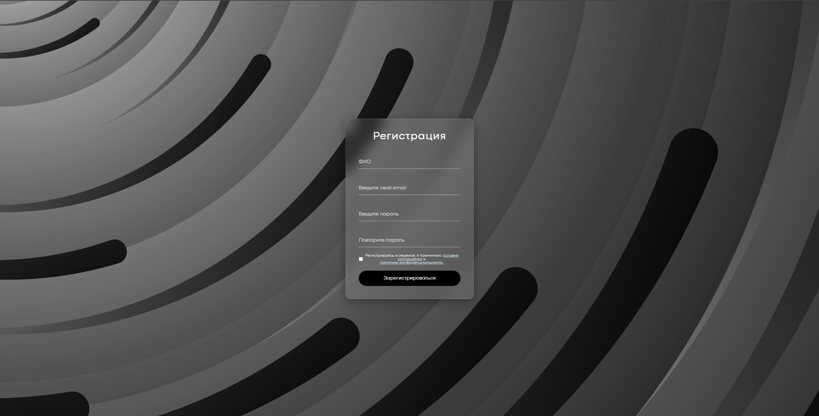
Примеры страниц сайта
Главная страница
Страница дома
Страница с регистрацией
Содержит выбор трех основных домов для бронирования, а также кнопки для перехода на другие страницы.
Содержит информацию про конкретный дом.
Содержит форму для регистрации пользователя.

Slide 13



Сделано на данный момент
Проведен анализ
Изучены существующие технологии для бесконтактного заселения, а также изучены потребности пользователей.
1
Создан макет
2
Создан макет замка и двери, а также разработана электронная схема.
Разработан веб-сайт
3
Создана базовая структура веб-сайта, включая систему регистрации, авторизации и бронирования.

Slide 14
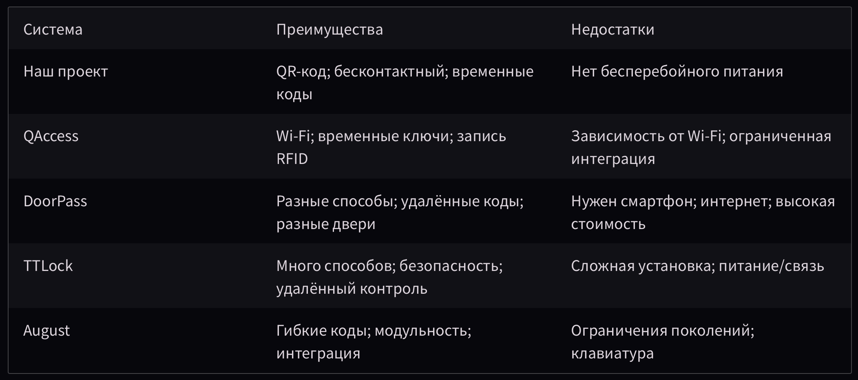
Сравнение с аналогами

Slide 15
Перспективы развития
1
Расширение использования технологии.
Доработка и улучшение системы путем добавления бесперебойного питания.
2
Проект будет развиваться с учетом отзывов пользователей и современных технологических трендов.
3
https://yandex.ru/maps/-/CHEViK6R

Slide 16
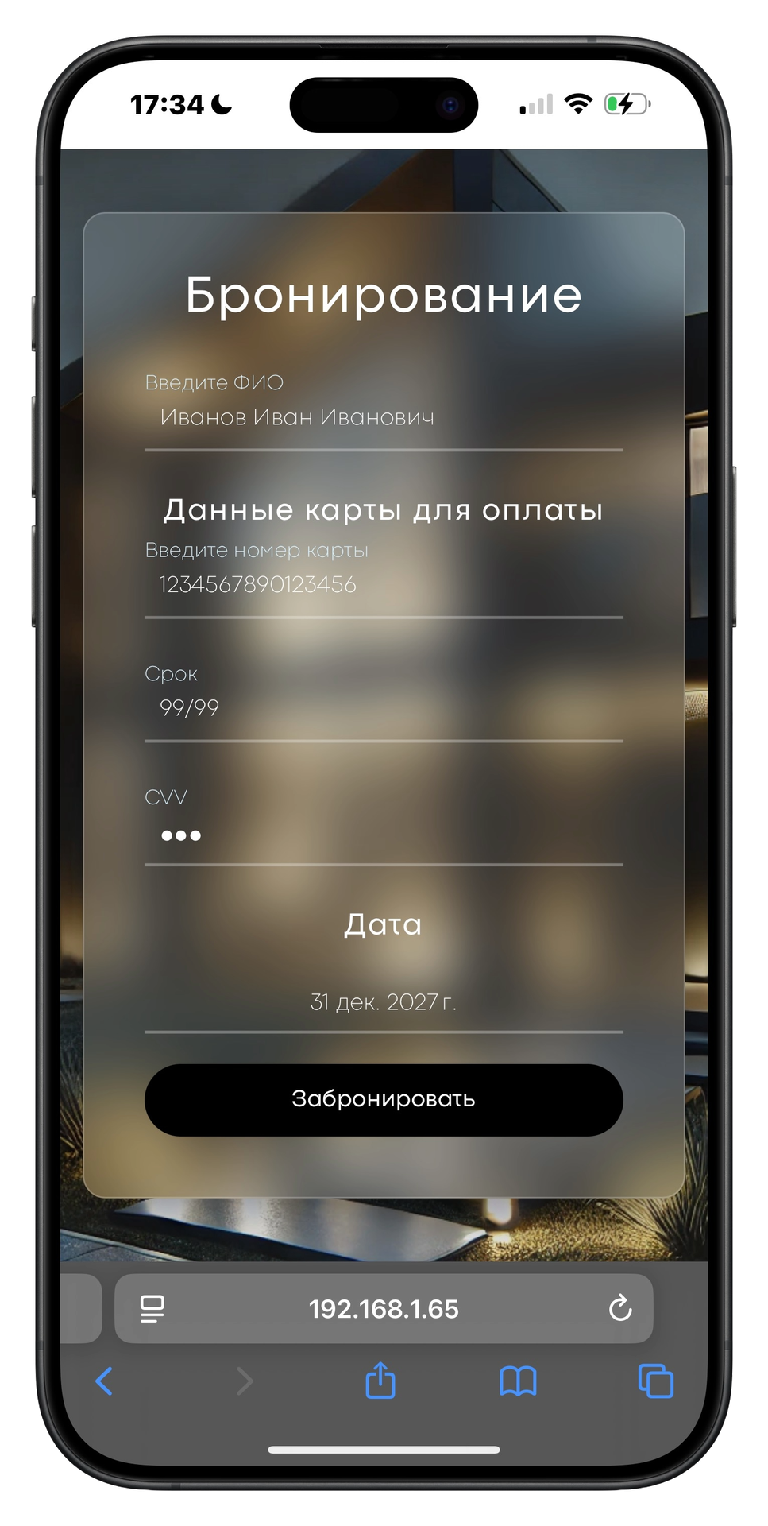
Результат
Замок с QR-кодом предлагает удобный доступ без ключей, что особенно полезно для многоквартирных домов, офисов и гостиниц. Проект имеет потенциал для развития, включая функции временных кодов доступа и интеграцию с системами умного дома, что может расширить рынок применения технологии.

Slide 17
СПАСИБО ЗА ВНИМАНИЕ!

